Slide 1
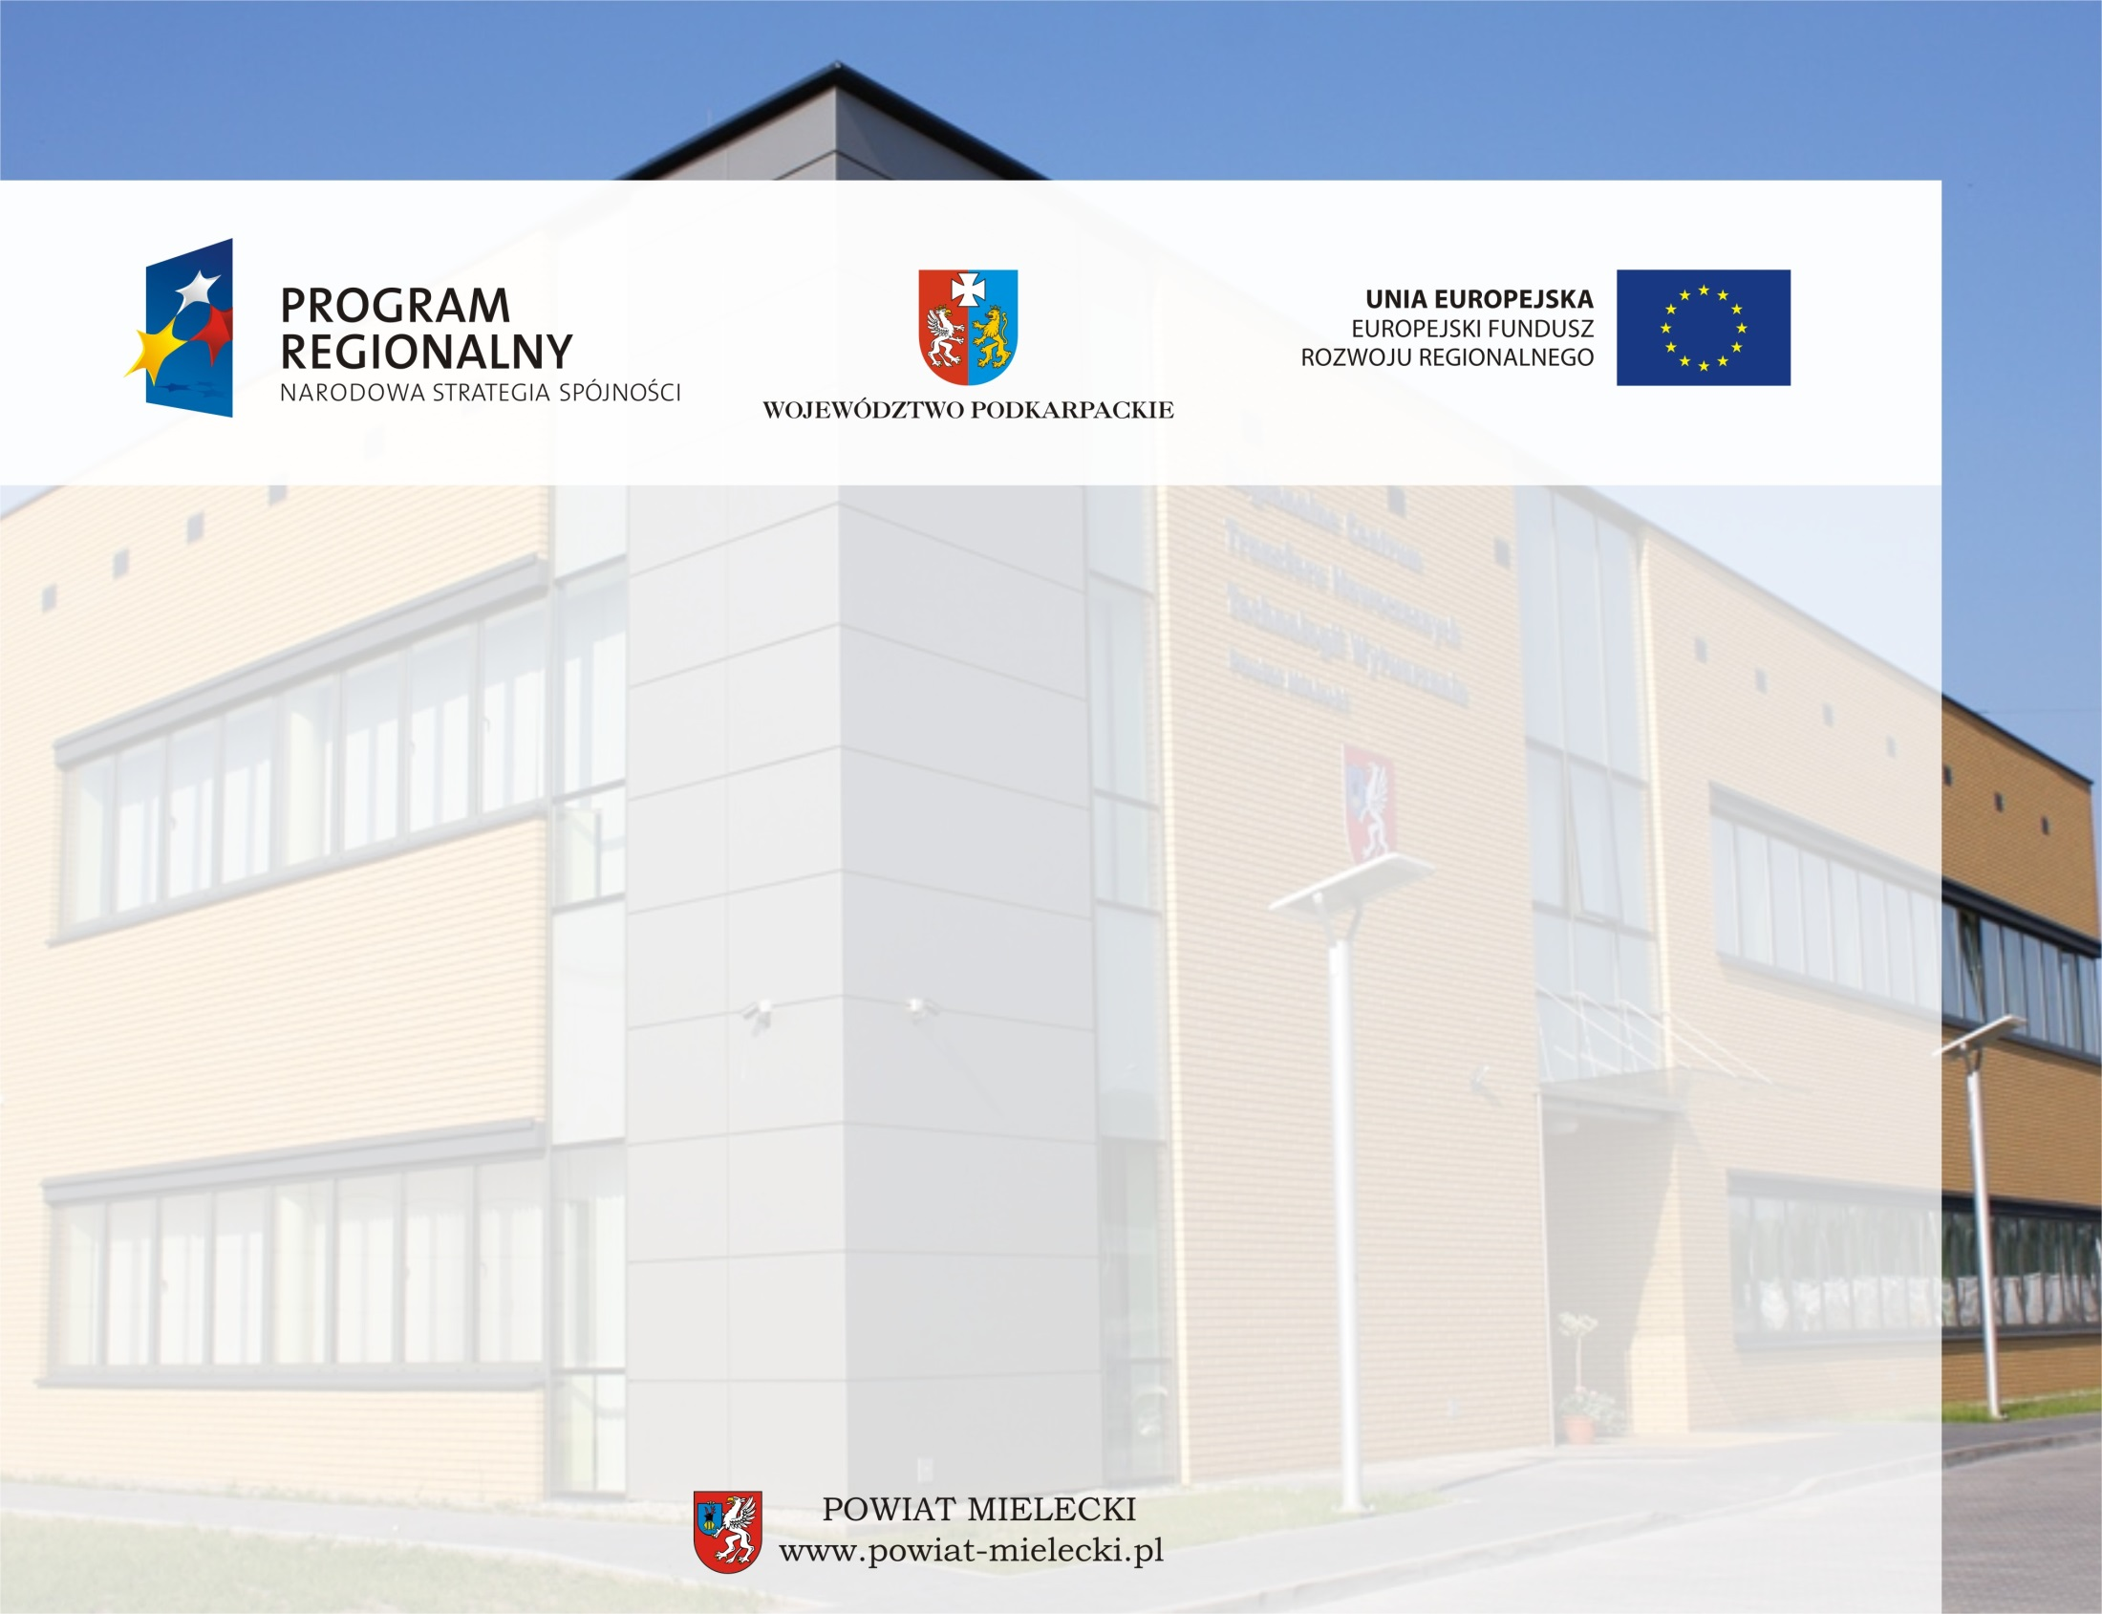
Regionalne Centrum Transferu Nowoczesnych Technologii Wytwarzania –
Powiat Mielecki
Beneficjent: Powiat Mielecki

Slide 2
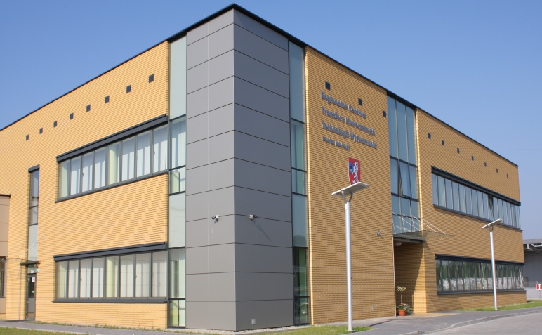
Projekt współfinansowany z Europejskiego Funduszu Rozwoju Regionalnego w ramach:
Osi priorytetowej: I. Konkurencyjna i innowacyjna gospodarka
Działanie: 1.3. Regionalny system innowacji
Regionalnego Programu Operacyjnego Województwa Podkarpackiego na lata 2007-2013

Slide 3
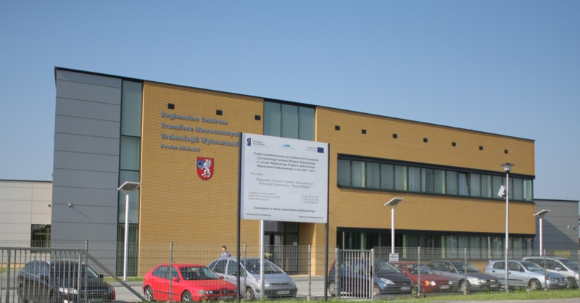
Całkowita wartość projektu: 15.326.733,98 PLN
Dofinansowanie ze środków Europejskiego Funduszu Rozwoju Regionalnego : 12.852.972,97 PLN
Budżet Powiatu Mieleckiego: 2.473.761,01 PLN

Slide 4
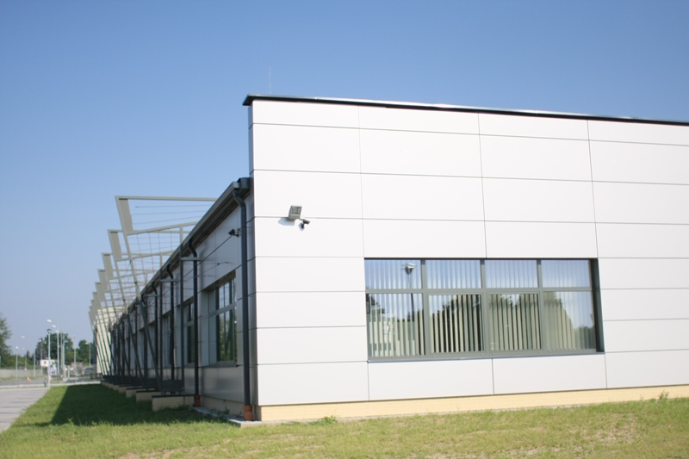
Cel główny projektu: poprawa warunków do rozwoju gospodarczego i wzrostu potencjału innowacyjnego w regionie poprzez stworzenie nowoczesnej infrastruktury edukacyjnej służącej kształceniu praktycznemu w zakresie nowoczesnych technologii wytwarzania.

Slide 5
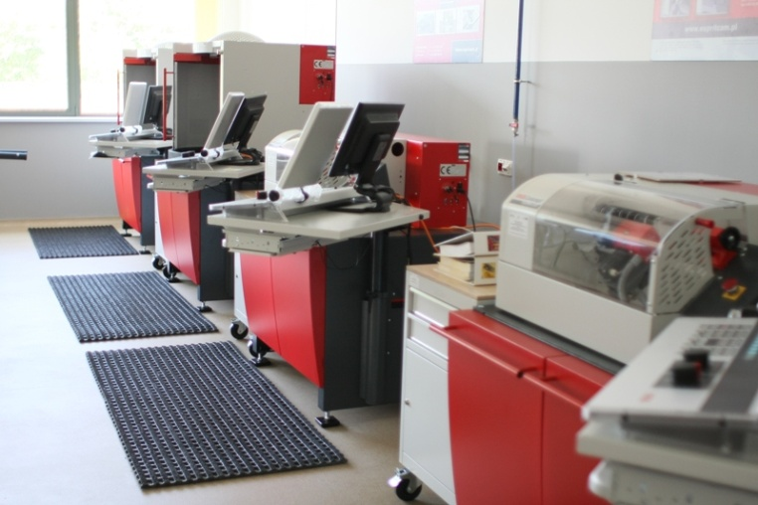
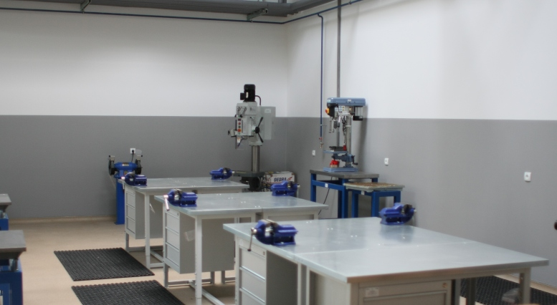
Etapy realizacji projektu
I etap – budowa hali: 2011.07.28 - 2012.10.30
II etap – zakup i instalacja wyposażenia oraz oprogramowania do laboratoriów, sal dydaktycznych, zaplecza technicznego i administracji: 2012.01.05 - 2013.06.30

Slide 6
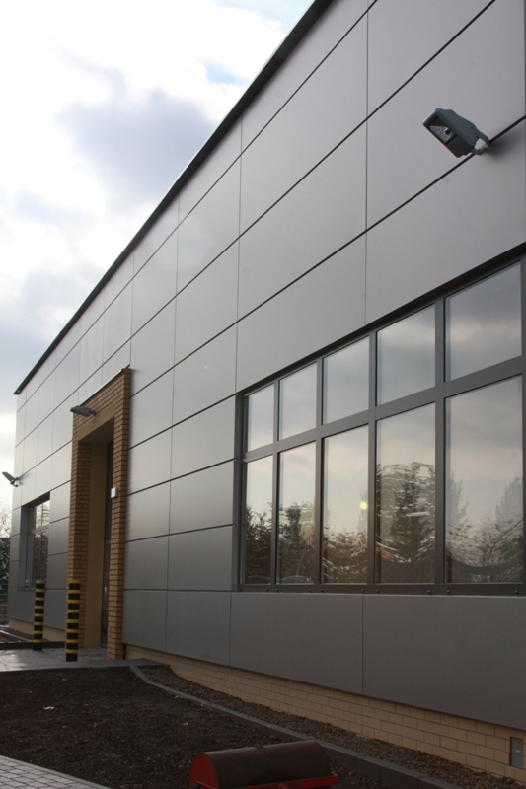
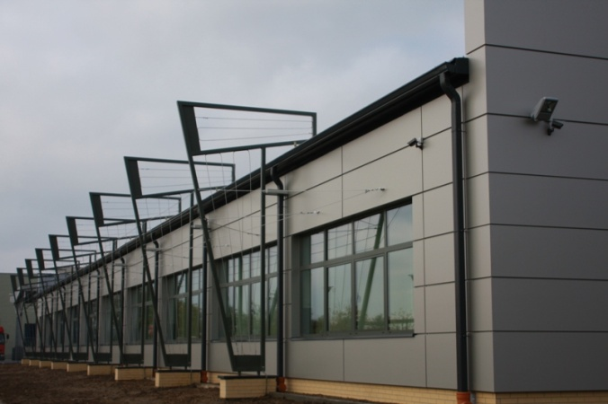
Zakres rzeczowy projektu
W ramach projektu został wybudowany nowy
obiekt o powierzchni użytkowej – 2462 m2:
dwunawowa hala o rozpiętości 12m i 15m
na parterze zlokalizowane laboratoria, szatnie,
pomieszczenia socjalne, sanitariaty
na piętrze zlokalizowana część administracyjno-
biurowa

Slide 7
Nowy obiekt mieści 10 nowocześnie wyposażonych laboratoriów:
Laboratorium CAD/CAM,
Laboratorium nauki programowania i symulacji pracy obrabiarek CNC,
Laboratorium nowoczesnych obrabiarek skrawających,
Laboratorium nowoczesnych technik wytwarzania na obrabiarkach CNC,
Laboratorium nowych metod spawania, zgrzewania i cięcia metali,
Laboratorium metrologii wspomaganej komputerowo,
Laboratorium technologii montażu konstrukcji lotniczych i blacharskich,
Laboratorium badań nieniszczących,
Laboratorium mechatroniki,
Laboratorium Lean Manufacturing.

Slide 8
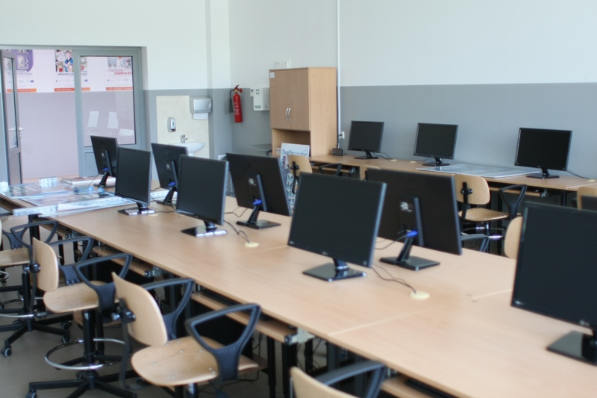
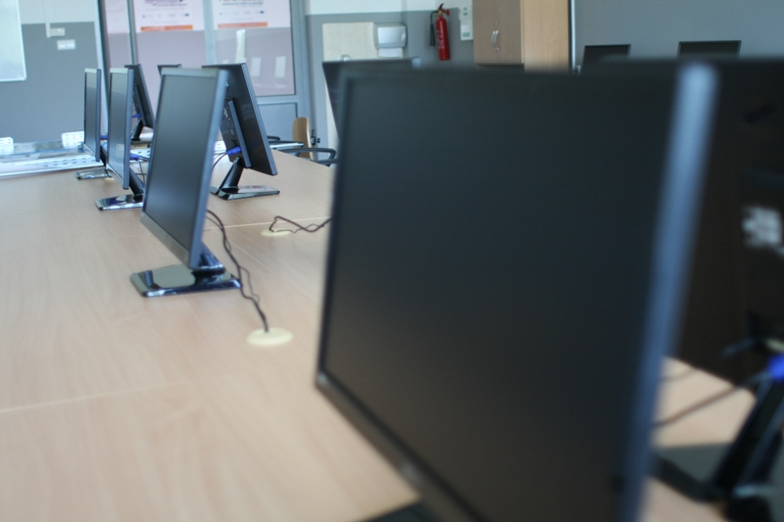

Slide 9
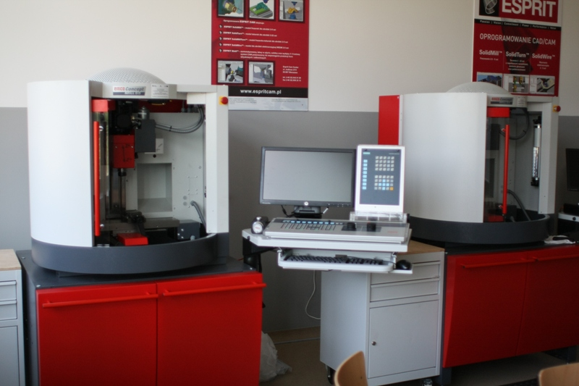

Slide 10
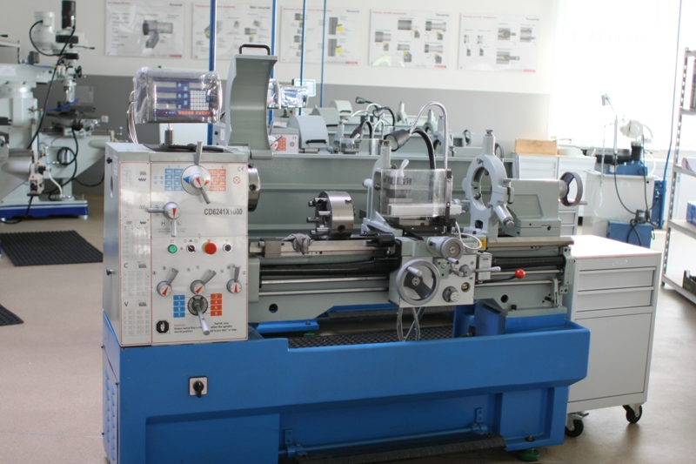
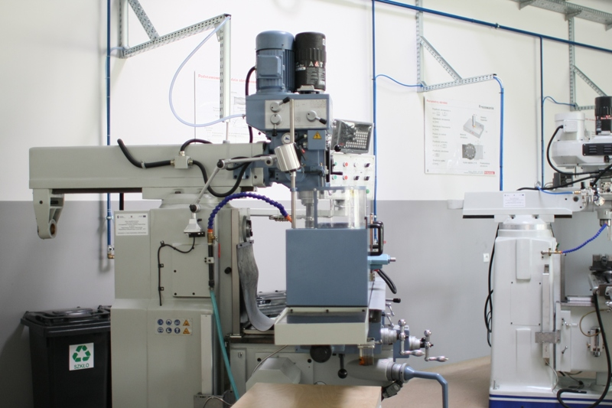

Slide 11
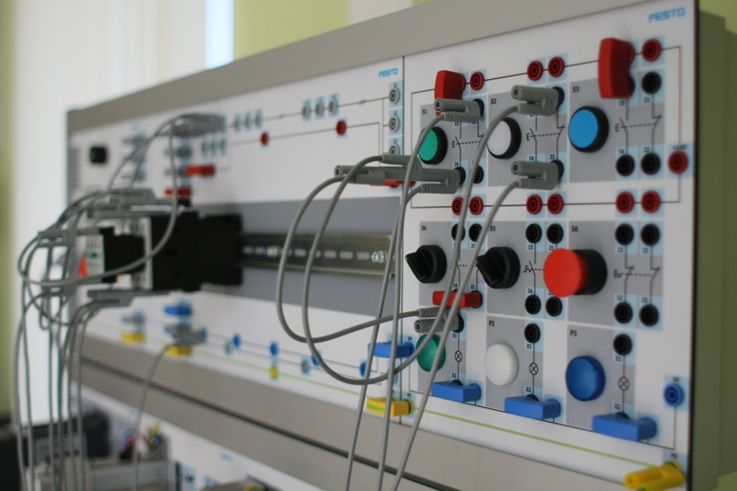
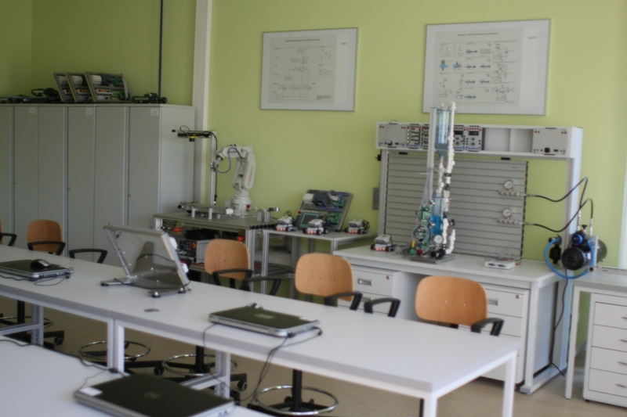

Slide 12
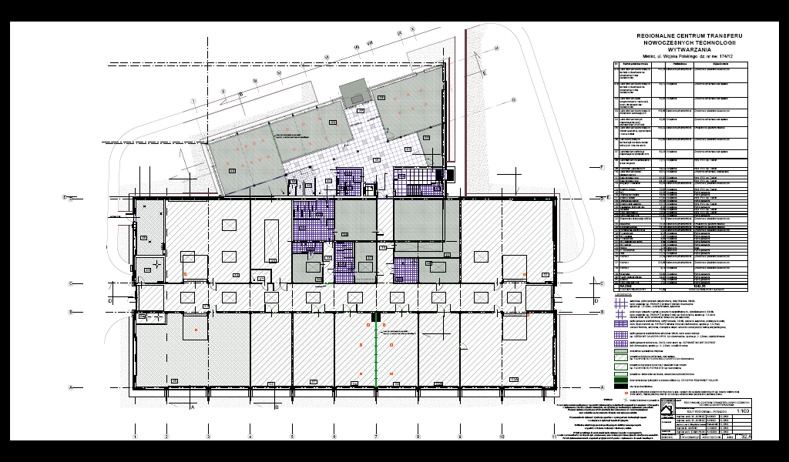
Rzut pionowy budynku

Slide 13
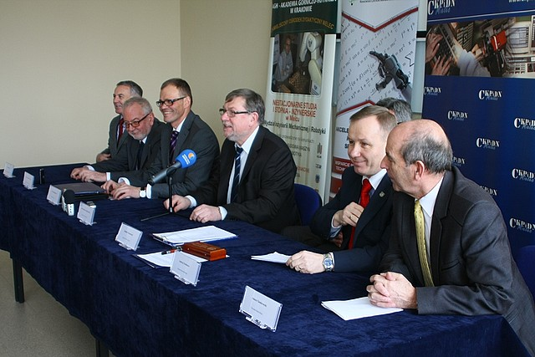
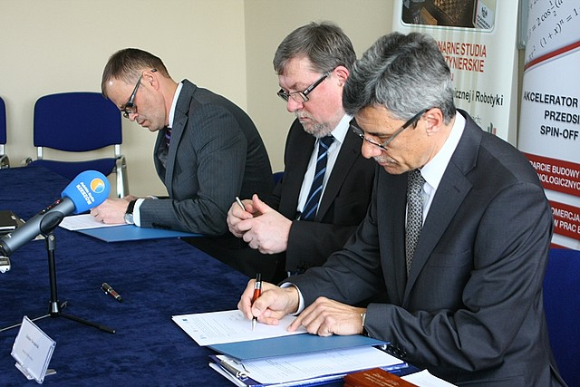
Ponadto w Regionalnym Centrum wyłoniony w drodze postępowania przetargowego operator zewnętrzny, którym jest Konsorcjum podmiotów: Akademia Górniczo – Hutnicza im. St. Staszica w Krakowie oraz Krakowskie Centrum Innowacyjnych Technologii INNOAGH Sp. z o.o. prowadzi działalność w zakresie dydaktyki i działalności badawczej.

